Slide 1
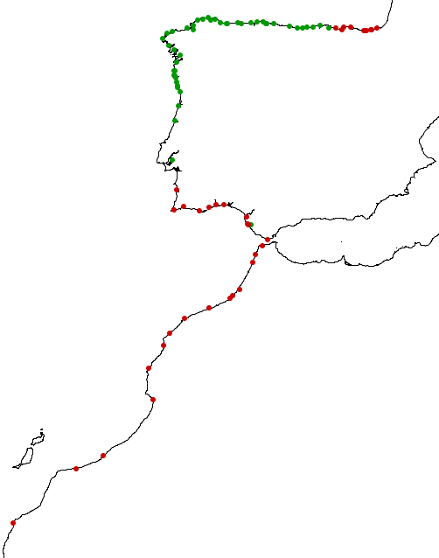
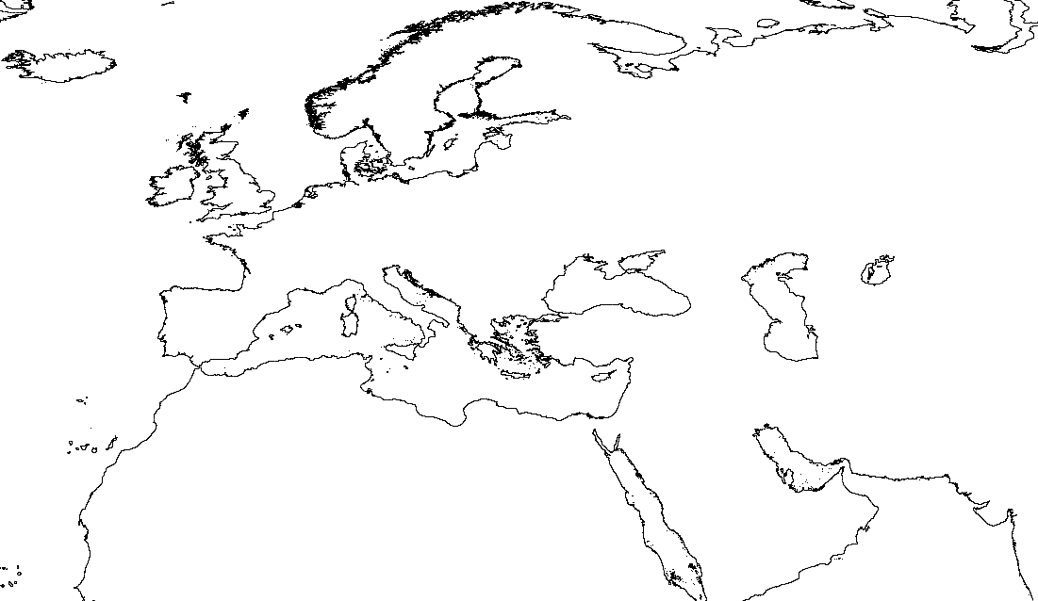
a)
Rio del Eo (RE)
Oviedo (OV)
La Guardia (LG)
Viana do Castelo (VN)
Rio Lima (RL)
Mindelo (ML)
Mondego (MG)
Tejo (TJ)
Rio Mira (RM)
Ria Formosa (RF)
Tavira (TV)
Lixus (LX)
b)
*

